Slide 1
여행 지기
황성민
이인준
맞춤 여행 경로 추천 및 정보 제공

Slide 2
INDEX OF CONTENTS
01
02
03
기획 배경 및 목표
추진 계획 및 일정
시장 분석
04
05
06
개발 결과
기대 효과
개발 후기

Slide 3
01
기획 배경 및 목표

Slide 4
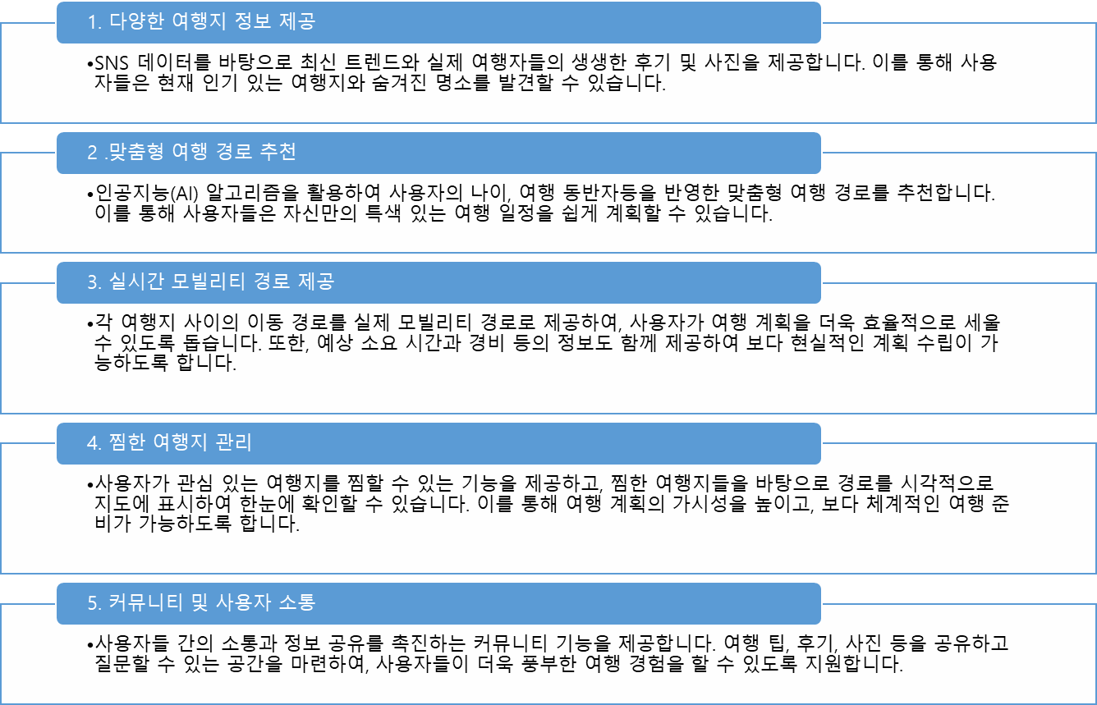
현대 사회에서는 여행이 단순한 휴식이나 여가를 넘어서 자신만의 경험과 이야기를 만들어 가는 중요한 활동으로 자리 잡았습니다.
이러한 이유로 여행지에 대한 SNS 정보 제공과 맞춤형 여행 경로 추천, 실제 모빌리티 경로 제공을 결합한 웹 사이트를 기획하게 되었습니다. 이 웹 사이트는 여행 계획의
전반적인 과정을 돕고, 사용자들이 더 쉽게 자신만의 특별한 여행을 즐길 수 있도록 지원하는 것을 목표로 합니다.

Slide 5
02
추진 계획 및 일정

Slide 6
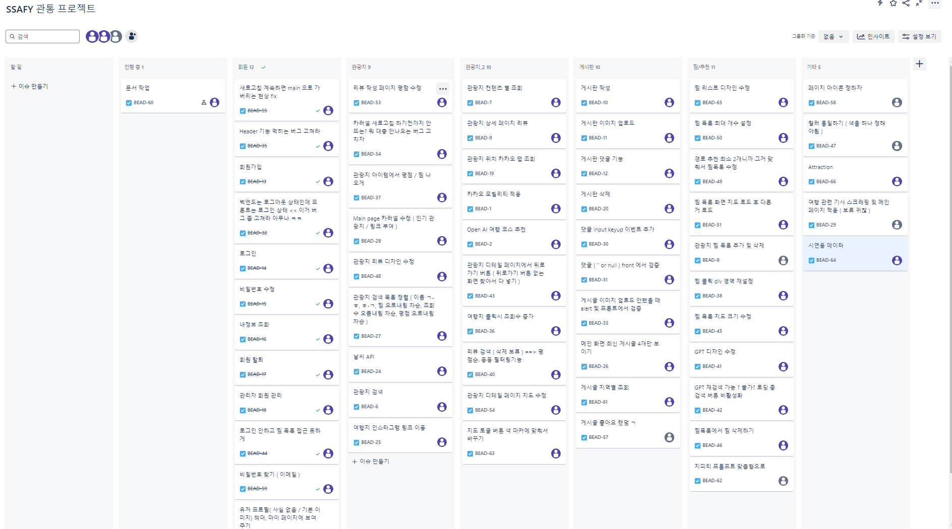
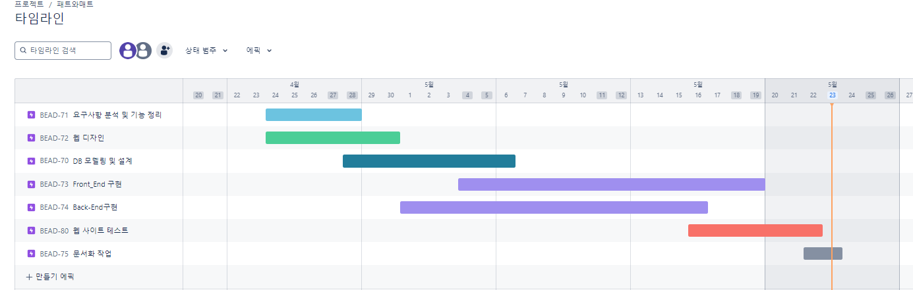
개발 일정

Slide 7
03
시장 분석

Slide 8




경쟁사 비교
이름 | 여행지 추천 | 경로 추천 | AI 맞춤 서비스 | 커뮤니티 (게시판)
여행지기 | O | O | O | O
트립 어드 바이저 | O | X | X | X
네이버 여행 | O | O | X | O
승우 여행사 | O | O | X | X

Slide 9
타겟 시장
연령
여행 유형
주요 서비스
남녀 노소
국내 여행
맞춤형 추천,
신뢰성 있는 리뷰 등
여행 빈도
사용 서비스
꾸준히 증가하는
여행자 수
직접 예약 약 71.4%
여행 대행사 약 17.2%
기타 11.3%

Slide 10
04
개발 결과

Slide 11

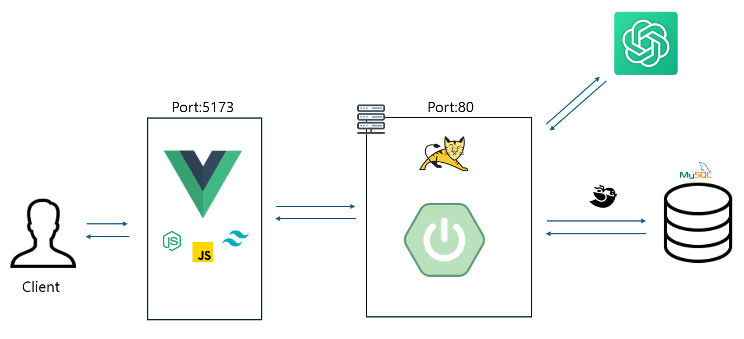




개발 환경 및 전체 시스템 구조도
일정관리
협업관리
Front-end
Back-end
DataBase

Slide 12
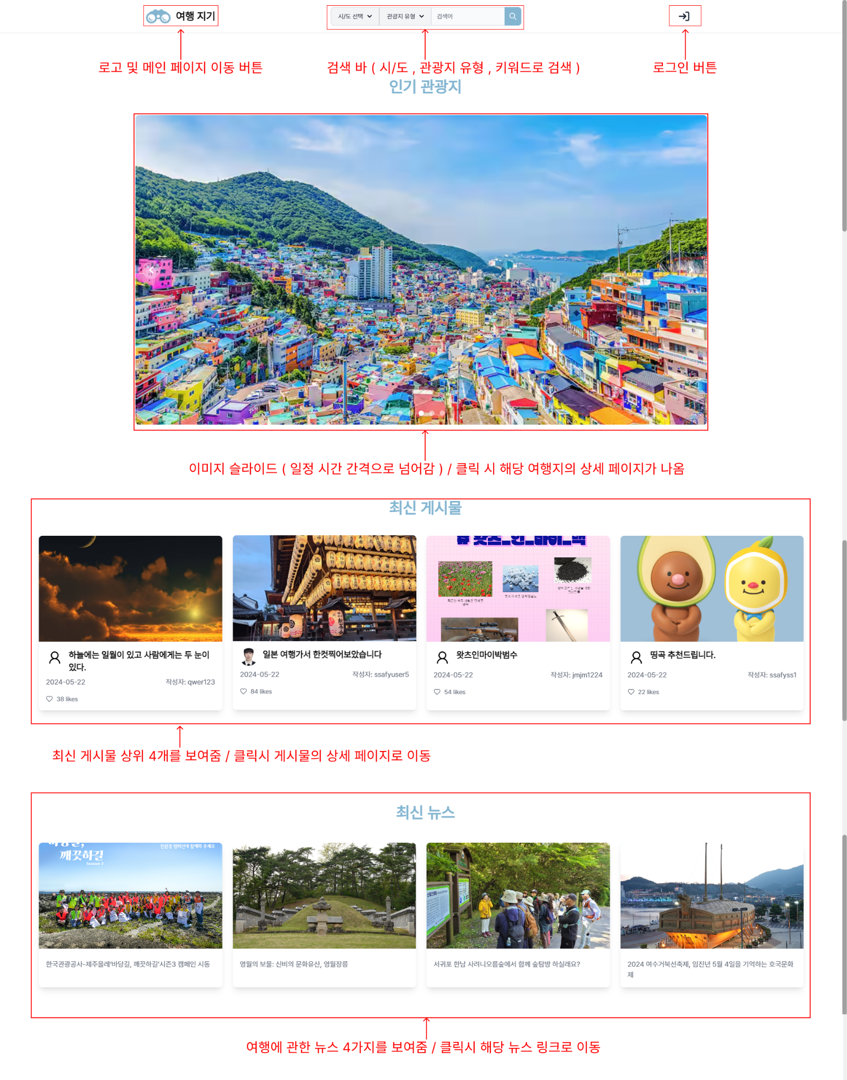
메인 페이지
조회수 기준 인기 관광지 5개 카러셀 형식으로 표시
최신 게시물 4가지 화면에 표시
여행 관련 최신 기사 정보 제공

Slide 13
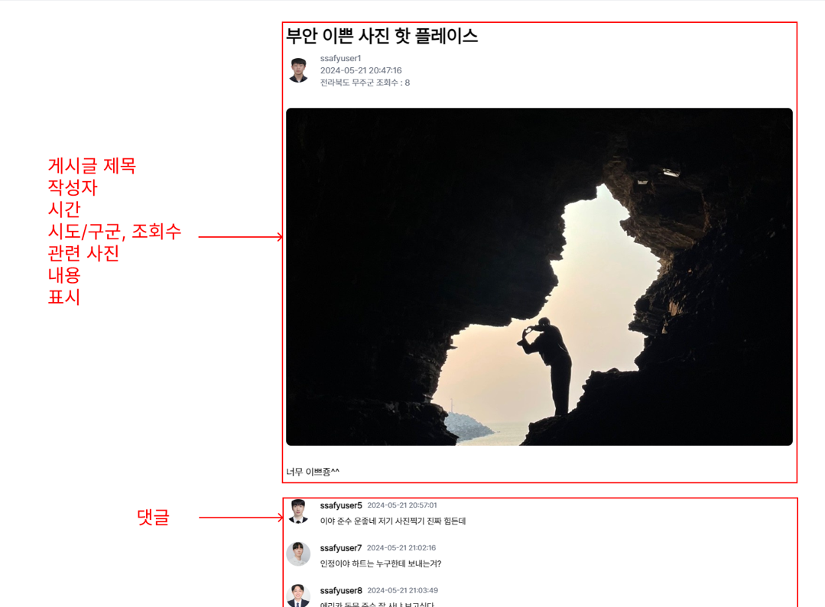
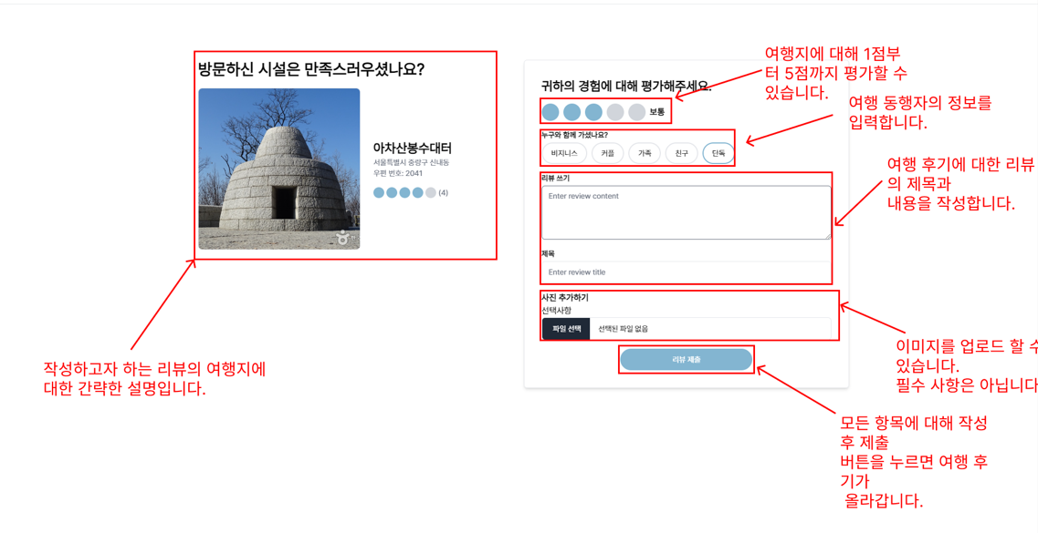
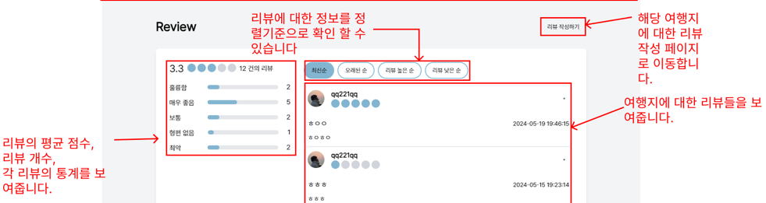
2. 커뮤니티
사용자들 간의 소통과 정보 공유를 촉진하는 커뮤니티 기능을 제공합니다. 여행 팁, 후기, 사진 등을 공유할 수 있는 공간을 마련하여, 사용자들이 더욱 풍부한 여행 경험을 할 수 있도록 지원합니다.

Slide 14
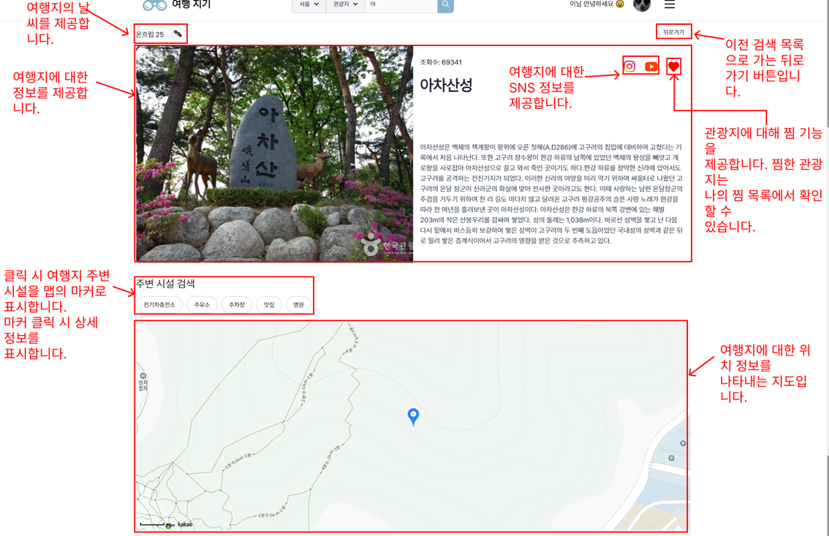
2. 신뢰성 있는 정보 및 주변 시설 정보 제공
여행지의 현재 날씨
SNS 정보 제공
주변 시설을 지도에 마커로 표시해 줍니다.

Slide 15
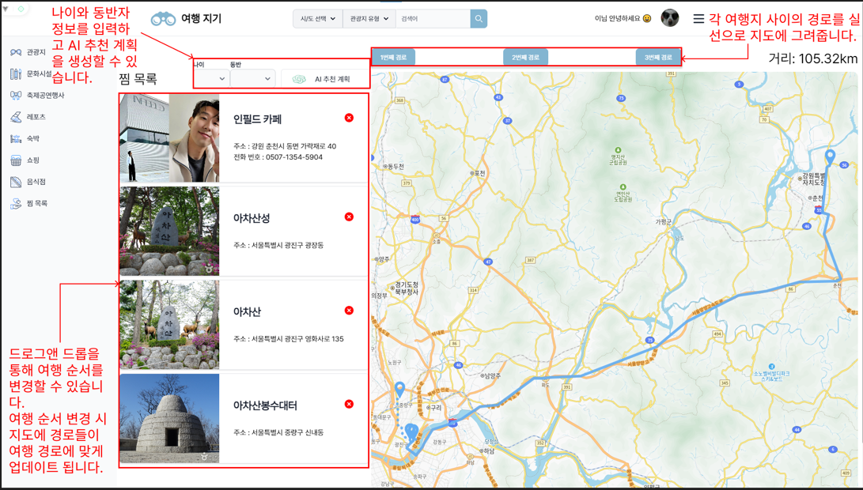
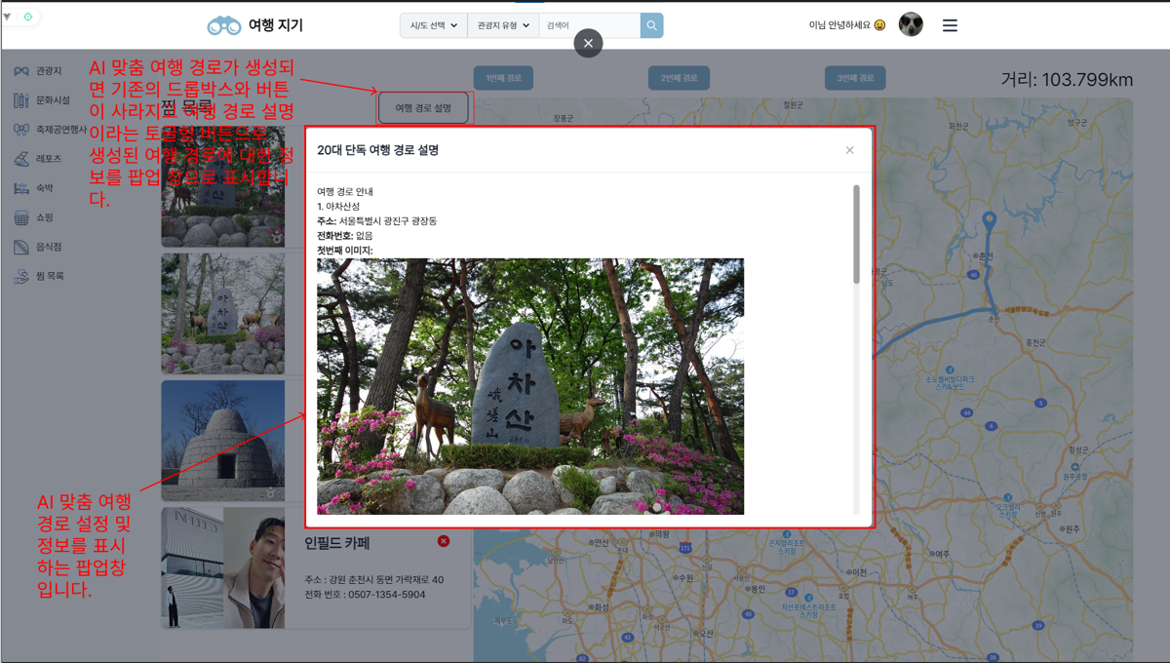
3. 여행지 사이의 모빌리티 경로 제공

Slide 16
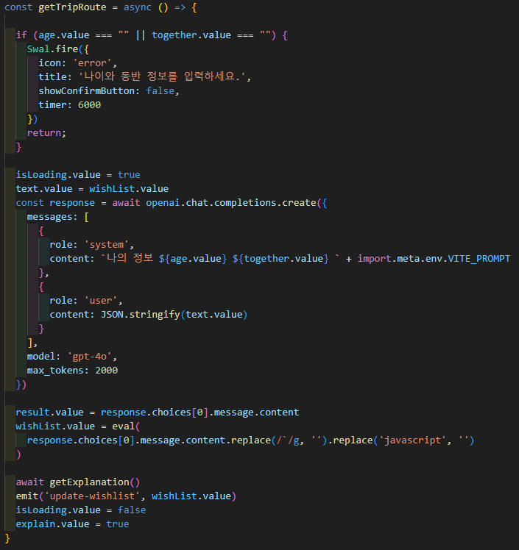
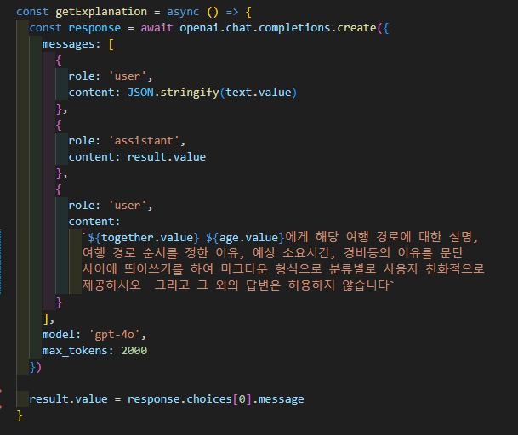
4. AI 맞춤 추천 여행 계획 수립

Slide 17
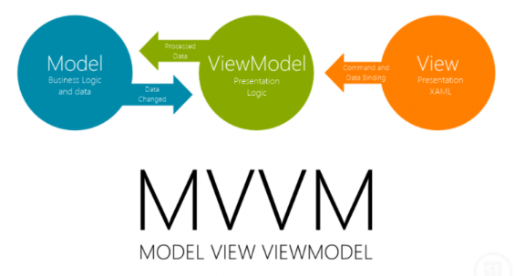
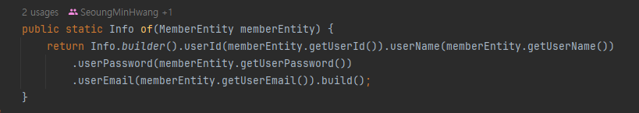
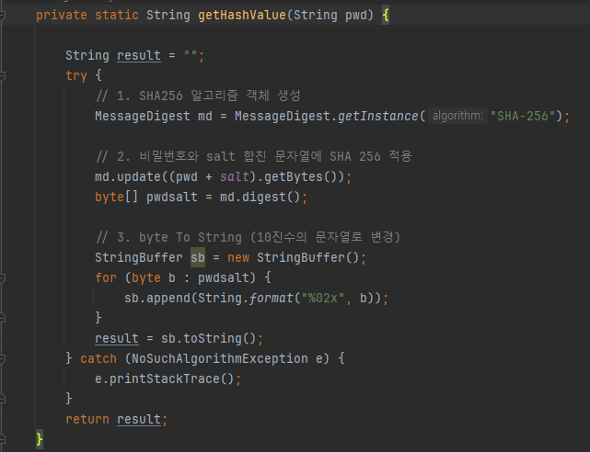
5. 적용 패턴 및 핵심 알고리즘
MVVM 패턴 : 비지니스 로직과, 프레젠테이션 로직을 명확하게 분리하는 패턴
해쉬 암호화 : SHA256 알고리즘을 이용하여 비밀번호 저장
정적 팩토리 메서드 패턴 : 객체 생성 로직을 캡슐화하여 보다 명확한 이름을 가진 메서드를 통해 객체를 생성

Slide 18
05
기대 효과

Slide 19
기대 효과
누구나
개인 맞춤 추천
높은 접근성과 편의성
쉬운 소통
연령, 성별에 상관없이
정보에 맞추어 AI를 이용한
개인 맞춤 추천
관광지 별 리뷰 및 게시판으로
소통을 통해 다양한 기대 효과
( 여행 유도, 사용자 확보 )
재방문율과 신규 고객 유입의 증가

Slide 20

개발 후기
황성민
프로젝트를 진행하면서 다양한 기술을 접하고, 이를 통합하는 방법을 배울 수 있었습니다.
새로운 프레임워크와 도구를 사용해보는 것은 물론, AI를 활용한 중요한 과제였습니다.
각 기술의 장단점을 이해하고, 상황에 맞게 선택하고 활용하는 능력을 키울 수 있었습니다.
마지막으로, 함께 노력해 준 팀원에게 감사의 인사를 전하며, 앞으로도 함께 성장할 수 있기를 기대합니다.
이인준
프로젝트를 통해 소통과 협업의 중요성, 사용자 중심의 개발 접근, 다양한 기술의 활용과 통합 능력을 배울 수 있었습니다.
또한, 어려움을 극복하고 성과를 이루는 과정에서 자신감을 키웠습니다.
앞으로의 발전을 위해 이러한 경험을 바탕으로 더 나은 개발자가 되기 위해 계속 노력하겠습니다

Slide 21



감사합니다
Q&A

